Slide 1
Республиканский клинический дерматовенерологический
центр МЗ ДНР
ДЕРМАТОСКОПИЧЕСКИЕ КРИТЕРИИ ГНЕЗДНОЙ АЛОПЕЦИИ
Зубаревская О.А.
г. Донецк

Slide 2
Типы волос:
Пушковые:
- первичный пушок (lanugo);
- вторичный пушок (vellus);
- третичные (постоянные);
Длинные (в области волосистой части головы, бороды, усов, лобка, подмышечных впадин);
Щетинистые (в области ресниц, бровей, ноздрей, наружного слухового прохода)

Slide 3
Строение волоса
Стержень
Корень
Корень, окруженный эпителием, называется волосяным фолликулом;
Снаружи волосяной фолликул окружает соединительнотканная волосяная сумка;
Корень и стержень образованы тремя слоями: мозговым веществом, корковым веществом и кутикулой волоса

Slide 4
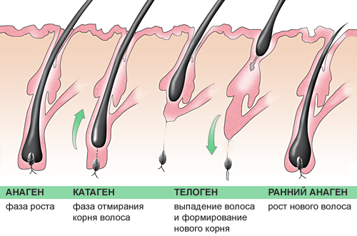
Фазы роста волоса

Slide 5
Фаза анагена – фаза роста волоса; длится от 2 до 5 лет (в среднем 1000 дней)
Происходит непрерывное деление стволовых клеток в глубине волосяной луковицы и их продвижение вверх, где они становятся клетками корневого влагалища и стержня волоса, то есть медуллы, кортекса и кутикулы
Процесс завершается производством кератина, основного компонента стержня волоса, и полным замещением клеток корня волоса образованным кератином

Slide 6
Фаза катагена - фаза переходного состояния, фаза регрессивных изменений; длится 2-3 недели
Деление клеток прекращается
Волосяная луковица постепенно отсоединяется от питающего ее дермального сосочка, и начинается постепенное отмирание клеток
Волосяной фолликул сокращается до одной трети от своей первоначальной длины и поднимается к поверхности кожи

Slide 7
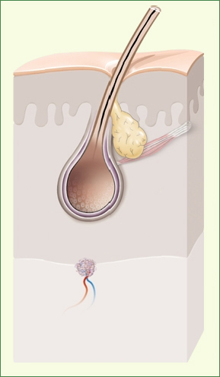
Фаза телогена – фаза покоя, фаза выпадения; длится 100 дней
Волос выпадает, причем этот процесс бывает пассивным и активным, когда новый растущий волос выталкивает старый;
Фолликул продвигается в глубь дермы, а в дермальном сосочке начинается следующая фаза роста нового волоса

Slide 8
Классификация алопеции
Рубцовая
Нерубцовая:
Гнездная (очаговая);
Андрогенетическая (обычное облысение);
Диффузная: раннего типа (анагеновая);
позднего типа (телогеновая)

Slide 9
Гнездная алопеция (ГА)
Наиболее частое поражение волос у детей и взрослых, проявляется внезапным образованием очага облысения на волосистой части головы, реже выпадение ресниц и бровей, волос на бороде и туловище

Slide 10
Патогенез
Иммунный:
- связь с аутоиммунными заболеваниями;
- нарушение клеточного иммунитета;
- гистопатология и перифолликулярная лимфоцитарная инфильтрация;
Генетический: истинная наследственная предрасположенность выпадению волос только у 1,4% больных, чаще предрасположенность к вегето – сосудистой дистонии;
Нейрогенный – стресс;
Микроциркуляторный и гемореологический;
Эндокринный – эндокринопатии;
Инфекционно – токсический: токсоплазмоз (чаще диффузное поредение или тотальная форма), лямблиоз (ониходистрофия, выраженная гипотония), ЦМВ, Helicobacter pilory, недостаток цинка ( чаще при врожденной аплазии волос)

Slide 11
Клинические формы
Очаговая – 1-2 очага выпадения волос;
Лентовидная (офиазис Цельса) – вид ленты идет от затылочного бугра к лобному;
Субтотальная – несколько очагов сливаются между собой с образованием 1 обширного очага (есть на бровях, ресницах);
Тотальная – полностью отсутствуют волосы на голове (нет волос бровей, ресниц, у мужчин – волос бороды);
Универсальная – не вообще никаких волос на кожном покрове;
Гнездная алопеция с поражением ногтей – точечные вдавления, продольная исчерченность, волнообразные ногти

Slide 12
Стадии:
Прогрессирующая – выпадение волос, по периферии очага можно потянуть волосы и они эпилизируются (зона «расшатанных волос»);
Стационарная – прекращается выпадение волос, зона «расшатанных волос» определяется нечетко или не определяется вообще;
Регрессирующая – зарастают очаги и появляются пушковые волосы (веллюс)

Slide 13
По площади поражения выделяют:
Легкая степень – до 25%;
Средняя степень – 25-50%;
Тяжелая степень – свыше 50%

Slide 14
Алгоритм обследования больных различными формами алопеции
Фототрихограмма, трихоскопия, дерматоскопия
ОАК
Ферритин, сывороточное железо.
Биохимический анализ крови
КСР, ВИЧ, гепатиты
Уровень кортизола в крови
Выявление паразитарной инвазии
Анализ крови на регулирующие гормоны гипофиза и щитовидной железы
КТ турецкого седла
УЗИ внутренних органов
Спектральный анализ волос
Консультация эндокринолога, гинеколога, невропатолога, психотерапевта

Slide 15
Целью работы было оценить выраженность дерматоскопических паттернов у больных с ГА.

Slide 16
Материалы и методы. Под нашим наблюдением находились 15 пациентов в возрасте до 20 лет (6 лиц мужского и 9 лиц женского пола) с диагнозом ГА, обратившихся в РКДВЦ в 2020 году. Дерматоскопические исследования проводили с помощью дерматоскопов Hiene Delta 20© (Германия).

Slide 17
Распределение больных по возрастным группам

Slide 18
Клиника

Slide 19
Паразитарная инвазия была выявлена у 6 (40,0%) обследованных пациентов

Slide 20
Градация больных в зависимости от стадии ГА

Slide 21
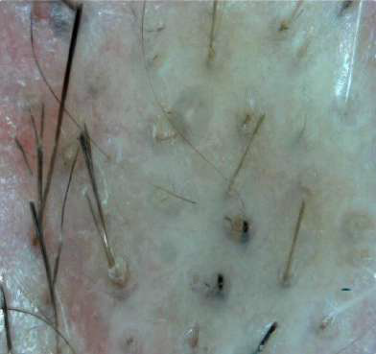
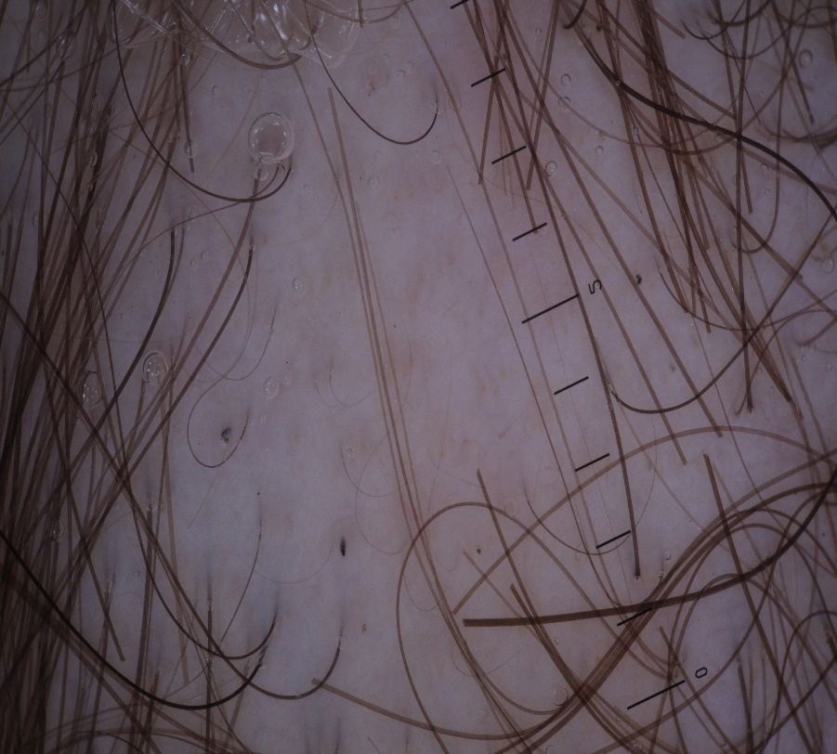
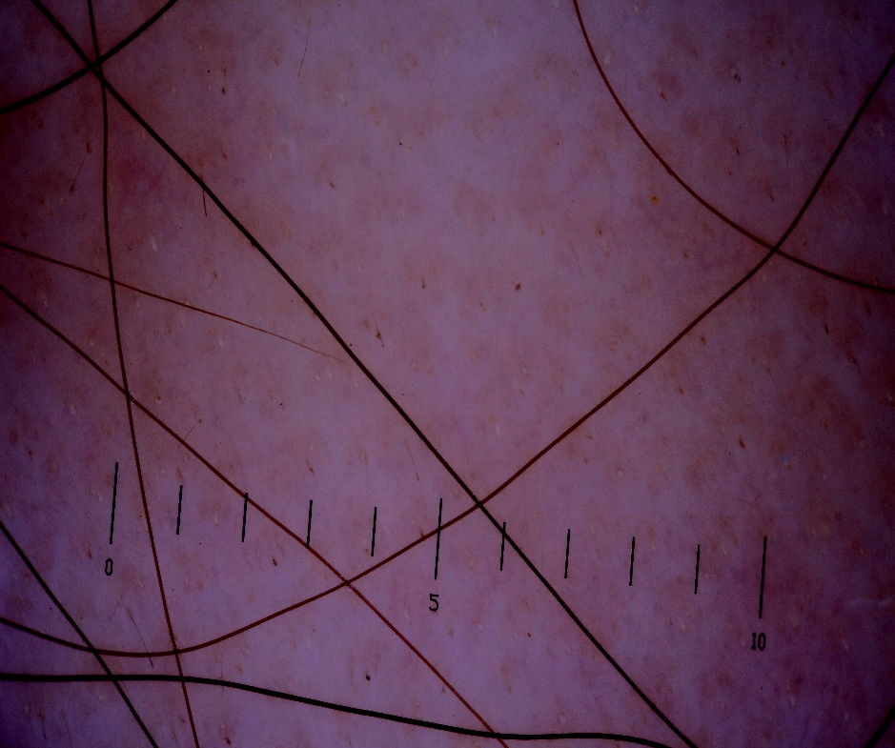
При прогрессирующей стадии у всех больных отмечалась незначительная эритема в очагах поражения, по краю границ обнаруживались обломанные волосы в виде “восклицательных знаков”, отмечались дистрофические изменения стержня волос краевой зоны в виде “оборванного каната”.

Slide 22
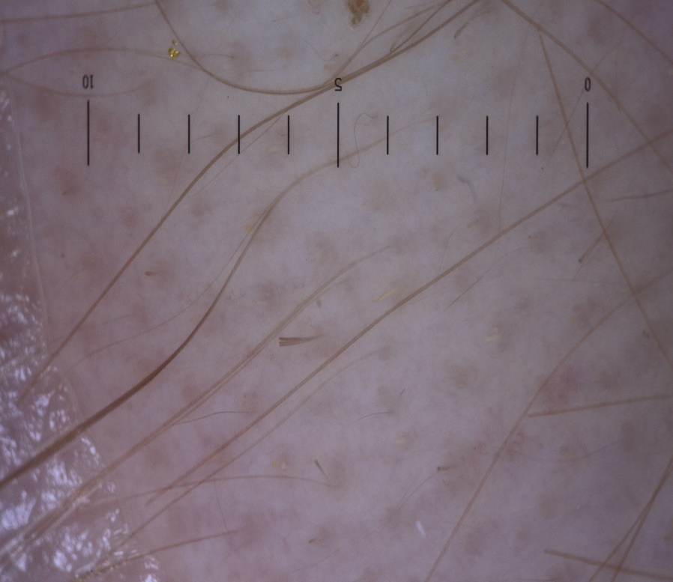
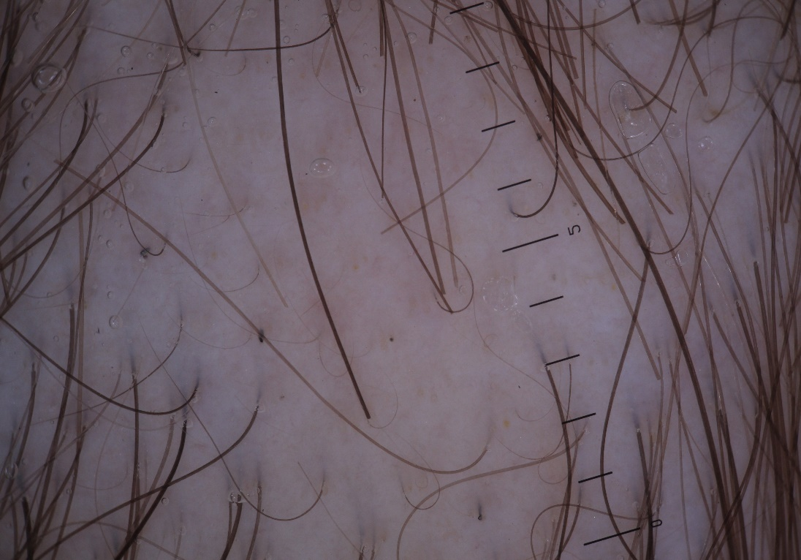
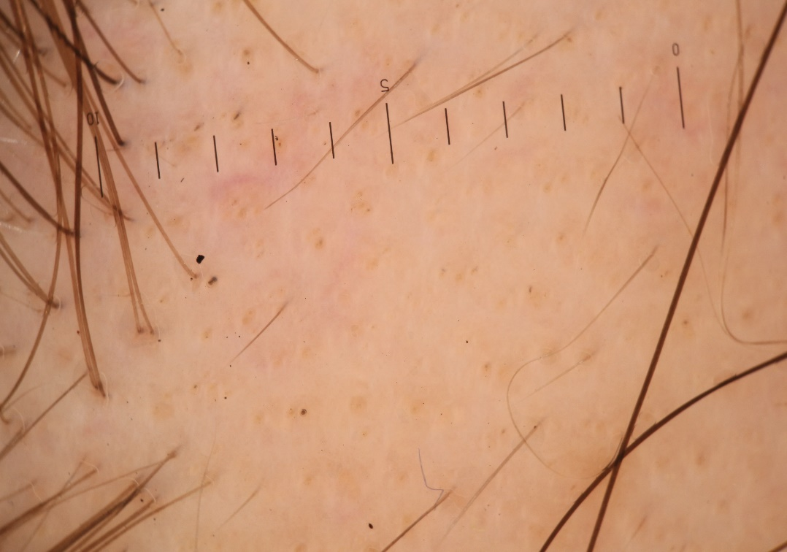
В стационарной стадии гиперемия в очагах не определялась, волосы в виде “восклицательных знаков” отсутствовали. В стадии регресса отмечалось появление роста веллусных волос, пушковых депигментированных волос и частичный рост терминальных пигментированных волос

Slide 23
Выводы. Дерматоскопические признаки позволяют на ранних стадиях оценить эффективность терапии и оптимизировать лечебно-реабилитационные мероприятия.

Slide 24
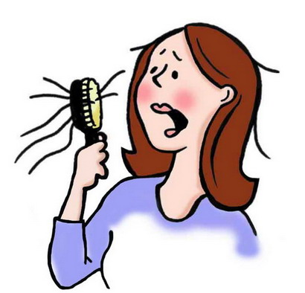
СПАСИБО ЗА ВНИМАНИЕ

